Slide 1



BODIMO INOVATIVNI! Razvoj ustvarjalnosti, inovativnost in podjetnosti za učitelje v osnovnih šolah
Št. projekta: 2016-1-SI01-KA201-021641
U2: Inovativno poučevanje
U2.E1: Inovativni učitelj in inovativne metode poučevanja
Vsebino je pripravil Prof. dr. Borut Likar, MBA (korona plus)

Slide 2
Učni cilji - PC‘s (Merila uspešnosti)
PC1: Mentor razume in je sposoben usposobiti učitelje razumevanja in razvoja inovativnega/podjetniškega razmišljanja in vedenja
PC2: Mentor razume in je sposoben usposobiti učitelje razumevanja in povezave inovacijskih pristopov pri konkretnih šolskih predmetih
PC3: Mentor razume in je sposoben usposobiti učitelje razumevanja in uporabe metod razvoja inovativnih in podjetniških kompetenc
PC4: Mentor razume in je sposoben usposobiti učitelje razumevanja in uporabe različnih metod in orodij ustvarjalnega in inovativnega poučevanja
Notes:
V tem Elementu (U2.E1) bomo obravnali zgoraj omenjene učne cilje oz. merila uspešnosti

Slide 3
Osnovni pojmi - razprava
Kaj je ustvarjalnost, ideja, invencija, inovacija, inovacijsko znanje in izkušnje - in razlike med izrazi
Katere sodobne izraze v zvezi z inovativnostjo še vedno poznate?
Katere vrste inovacij poznamo?
  Zakaj je ustvarjalnost pomembna za podjetja / organizacije / posameznike;
Uporabite predlogo
Predstavitev: vsaka skupina prestavi drugo temo, ostale skupine pa jo dopolnjujejo
  Praktično delo T (vaja 1)
  Timsko delo
  priprava - 15 min
  predstavitev - 3 min/skupino - druge skupine samo "dopolnjujejo"
Notes:
Za opravljanje vaj in pripravo poročila uporabite predlogo.
Definicije
Ustvarjalnost: Sposobnost ustvarjanja idej, povezanih tudi z reševanjem konkretnih problemov in različnih življenjskih situacij
Ideja: Misel, pojmovanje. Vse ideje niso izvirne ali koristne
Invencija: Ideja, ki bi lahko postala inovacija. Samo majhen del invencij postane inovacija.
Inovacija: Realizirana ideja, ki jo končni uporabniki prodajajo ali sprejmejo.
Znanje in izkušnje (know-how): Bolj zapleteno znanje in izkušnje, povezane z določeno temo.
Moderni izrazi:
Odprto inoviranje, sodelovanje, inter in multidisciplinarno delo, dizajnersko razmišljanje, množično financiranje (za podrobnosti preverite splet)
Tipi inovacij:
Ino. proizvoda - uvedba novega ali bistveno izboljšanega proizvoda na trg glede na njegove sposobnosti, kot so izboljšana programska oprema, prijaznost do uporabnika, sestavine/komponente ali podsisteme. V okviru tega govorimo o novih izdelkih in storitvah.
Ino. postopka - uveljavitev novega ali bistveno izboljšanega postopka načina za distribucijo surovin, izdelkov ali storitev ali pa podporne dejavnosti za izdelke ali storitve.
Ino. trženja -uveljavitev pomembne spremembe v estetskem oblikovanju ali embalaži izdelka ali storitve. Zajema tudi nove medije ali tehnike za promocijo proizvodov ter nove metode oblikovanja cen izdelkov in storitev.
Ino.organizacije -uveljavitev novih organizacijskih metod v poslovnih praksah podjetja, novih metod za organiziranje delovnih odgovornosti in odločanja, ter nove metode zunanjih odnosov z drugimi podjetji ali javnimi ustanovami.«
Za več info glej:
Likar B. in sodelavci. Management inovacijskih in RR procesov v EU. Inštitut za inovativnost in tehnologijo, Slovenija, 1. izdaja, 2006. (Leonardo da Vinci) https://www.researchgate.net/publication/283463376_Management_inovacijskih_in_RR_procesov_v_EU

Slide 4
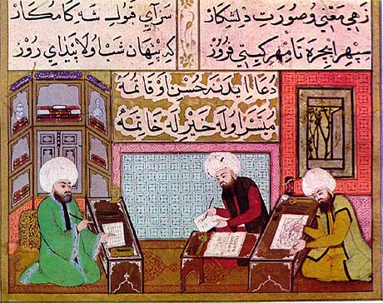
1001 muslimanski izum
Cilji in namen muslimanske vzgoje
Islam je dajal velik poudarek izobraževanju in vzgoji, in, ker se je vera razširila med različna ljudstva, je izobraževanje postalo pomemben kanal, s katerim se je ustvaril univerzalen in koheziven družbeni red. do sredine 9. stoletja
Zgodnja muslimanska vzgoja je poudarila praktične študije, kot so uporaba tehnološkega znanja za razvoj namakalnih sistemov, arhitekturne inovacije, tekstil, izdelki iz železa in jekla, lončenina in usnjeni izdelki; proizvodnja papirja in smodnika; napredek pri trgovanju…
Vir: https://www.britannica.com/topic/education/Aims-and-purposes-of-Muslim-education
Notes:
Obstaja veliko pomembnih inovacij, ki izvirajo iz muslimanskih držav ...

Slide 5

Ustvarjalna šola - lastnosti
Armstrong (2000, 49‒50) opisuje lastnosti ustvarjalne šole-preverimo jih z vprašanji:
Ali je učilnica založena s predmeti iz resničnega življenja (npr. živalmi, rastlinami, računalniki, konstrukcijskimi igračami, zanimivimi knjigami, slikarskimi potrebščinami, teleskopi in raznimi napravami?
Ali se otroci med poukom ukvarjajo s temami, ki jih bo pripravilo na resnično življenje (gradijo, rešujejo probleme, oblikujejo, poskušajo, načrtujejo, se povezujejo v skupine, komunicirajo)?
Ali učitelj spodbuja samostojno mišljenje, s pomočjo dialogov, odprtih vprašanj in stvarnih doživetij?
Ali šolsko okolje obravnava otroka kot aktivnega raziskovalca?
Ali se učitelji zanašajo na notranjo motivacijo in spodbujajo prirojeno željo po učenju?
Ali šola sodeluje s širšo lokalno skupnostjo (vabi prebivalce kraja, da aktivno sodelujejo pri šolskem pouku, daje otrokom smiselne naloge v resničnem svetu)?
Ali otrok prinaša domov izdelke, ki jih naredi v šoli in jih nato uporablja v vsakdanjem življenju?
Notes:
Armstrong (2000, 45‒46) opisuje raziskavo, kjer so znanstveniki vzeli pod drobnogled dogajanje v šolski učilnici. Ugotovili so, da je šolsko življenje slab nadomestek za raznolikost resničnega življenja. Ugotovili so, da je 70 odstotkov vsega dogajanja v učilnici govorjenje v smislu podajanja snovi učitelja. Rezultati omenjene raziskave so pokazali, da je premalo časa namenjenega dejavnostim, kot so igra vlog, načrtovanju, reševanju problemov v majhnih skupinah ali sestavljanju modelov. Te dejavnosti pa najbolj odražajo resnično življenje. V učilnici so se smeh, resnično navdušenje in izbruhi jeze zelo redko pojavili, v manj kot 3 odstotkih.

Slide 6
Inovativno poučevanje
Inovativno poučevanje
Proces poučevanja za ustvarjalnost in inovativnost
  Krepitev kompetenc
  Podpora konkretnim projektom mladih
Ustvarjalno poučevanje - Vsako poučevanje, ki poskuša razviti lastno ustvarjalno mišljenje in delovanje učencev (izvajanje inovativnih učnih praks za bolj zanimivo in učinkovito učenje)
  Inovativno poučevanje in ustvarjalno učenje predpostavljata aktivno vlogo učenca in nove vloge za učitelja, ki deluje predvsem kot mentor, vodja in pomočnik učnega procesa.
Dodatna dodana vrednost: učiteljevo inovativno delo / poučevanje ⇨ prenos znanja, kompetenc, osebnega odnosa …
Notes:
Inovativno poučevanje ni le predstavitev tem ali metod, ki se nanašajo na inovativnost. To je bolj zapletena naloga.

Slide 7
Ustvarjalna šola – inovativno poučevanje
Osnove
  Zavezanost in vloga učitelja,
  Brez tabujev v razredu,
  Raznolikost in nenavadna vprašanja
  Avtokratsko v primerjavi z demokratičnim (ustvarjalnost, enakost, odgovornost, usklajevanje)
  Ustvarjalna klima? (Silicijeva dolina)
  Načini
  Učenci so-ustvarjajo učni proces
  Interakcija z dejanskim okoljem (šola, dom, lokalno okolje…)
  Uporaba tehnik
  Motivacijski elementi
  Celovita implementacija - pristop, ki temelji na učenju,
  Skupinsko delo
  Učenje na podlagi sodelovanja in spodbujanje učenja na podlagi poizvedbe
  Učenje z delom,
  Problem, reševanje in ustvarjalnost
Notes:
Tukaj boste našli bolj konkretne smernice, povezane z osnovami in načini

Slide 8
Ustvarjalne učilnice: Večplodni koncept
Ustvarjalne učilnice - celovit večdimenzionalni koncept (Creative Classrooms - a comprehensive multi-dimensional concept) (Bacconi, 2012)
Prosim, poglejte naslednji diapozitiv.
Viri in več primerov: prosim glejte sklop Viri in literatura

Slide 9
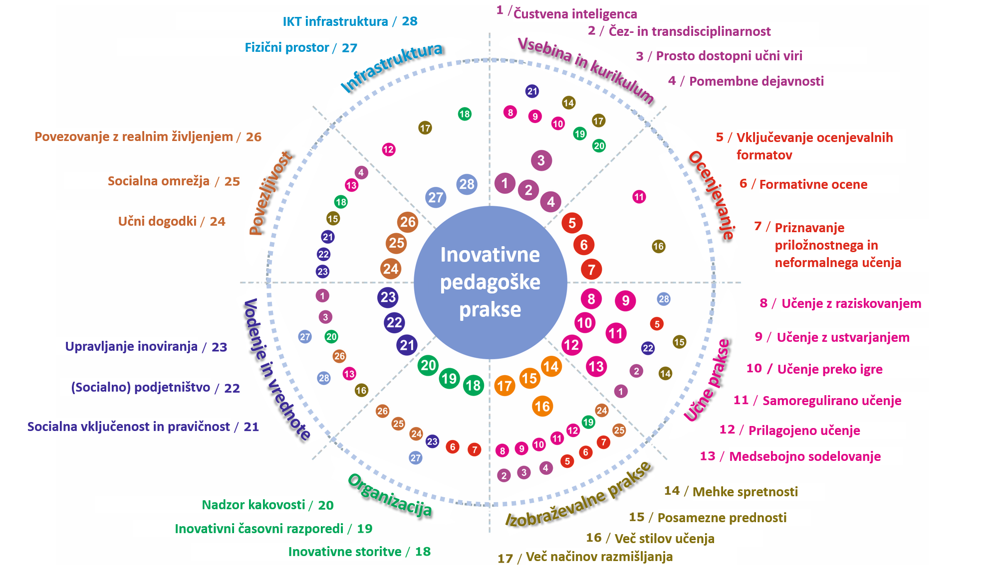
Ustvarjalne učilnice - celovit večdimenzionalni koncept

Slide 10
Ustvarjalne učilnice - vaši najboljši primeri
Naloga
Izberite 2 elementa (Iz „Ustvarjalne učilnice - celovit večdimenzionalni koncept“ – npr. Infrastruktura, Učne prakse, Organizacija …) in pripravite vaše primere
Navodila za delo
Poiščite navdihujoče primere in jih predstavite.
  Praktično delo T (naloga 2)
  Timsko delo
  priprava - 15 min
  predstavitev - 5 min. /skupino
Notes:
Za opravljanje vaj in pripravo poročila uporabite predlogo.

Slide 11
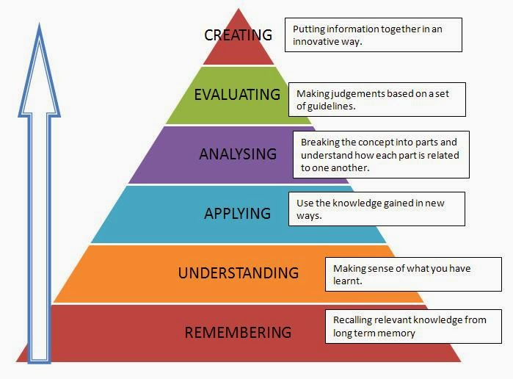
Bloomova taksonomija
USTVARJALNOST
Sestavljanje informacij na inovativen način.
EVALVACIJA
Delanje sodb na podlagi sklopa smernic.
Se uporablja za razvrščanje ciljev izobraževalnega učenja v stopnje kompleksnosti in specifičnosti.
Razdelitev koncepta na dele in razumevanje, kako so deli med seboj povezani.
ANALIZA
Uporaba znanja, ki ste ga pridobili na nove načine.
UPORABA
RAZUMEVANJE
Osmisliti znanje, ki ste ga
pridobili.
Priklicati ustrezno znanje iz dolgoročnega spomina.
POZNAVANJE
Notes:
Po Bloomovi taksonomiji je ustvarjalnost uvrščena na vrh izobraževalne piramide

Slide 12
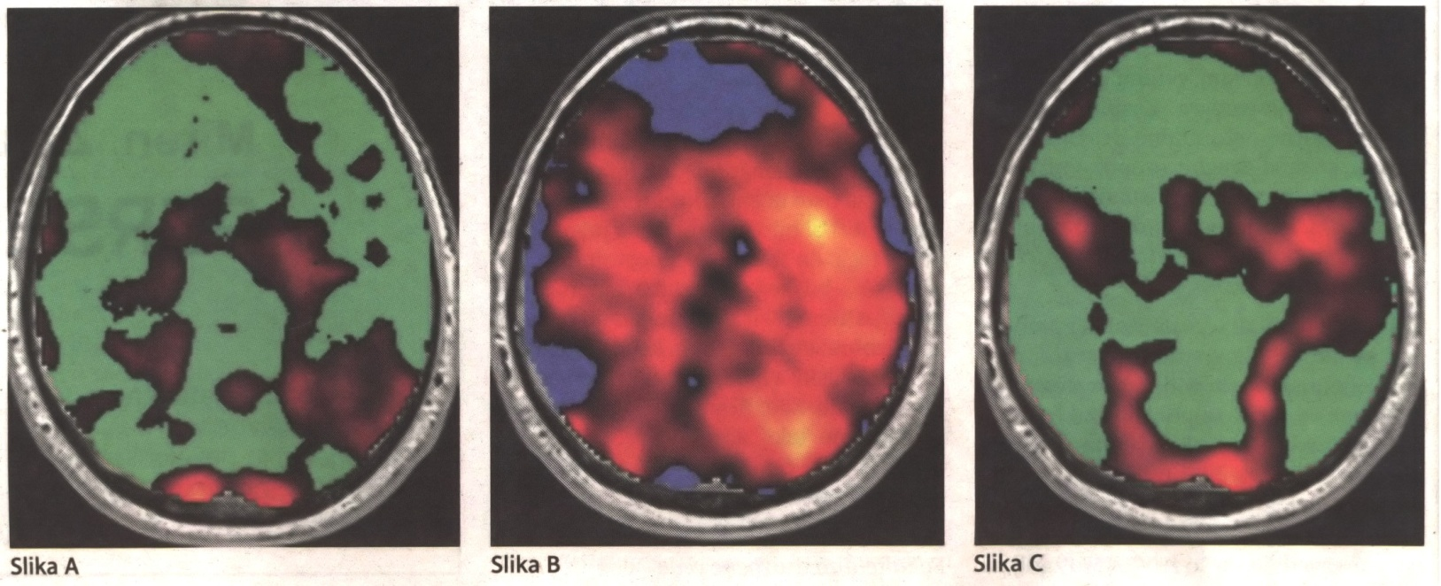
Možgani in ustvarjalnost
Slika A: možgani med običajnim delom: rdeče osvetljen zadnji del možganov, oseba gleda. Na sredini rahlo osvetljena področja v gibalnem delu, oseba upravlja svoje okončine. Skratka, gleda in dela.
Slika B: so možgani osebe, ki leži in miži, hkrati pa v glavi piše. Ustvarjanje je torej naporno delo.
Notes:
Slika A: možgani med običajnim delom: rdeče osvetljen zadnji del možganov, oseba gleda. Na sredini rahlo osvetljena področja v gibalnem delu, oseba upravlja svoje okončine. Skratka, gleda in dela.
Slika B: so možgani osebe, ki leži in miži, hkrati pa v glavi piše. Ustvarjanje je torej naporno delo.

Slide 13
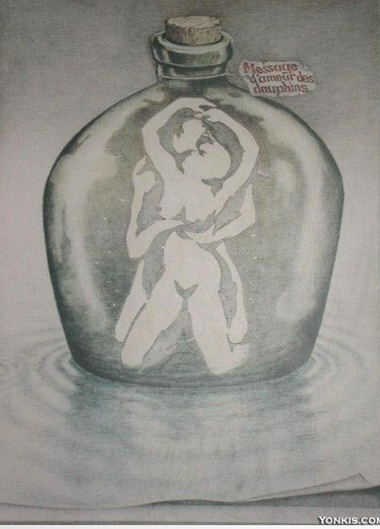
Zakaj mladi ljudje 1?
Pssst, kaj vidite?
V teoriji…
Notes:
Večina odraslih lahko vidi akt moškega in ženske ... steklenico, vodo, umetniško sliko ... ampak

Slide 14
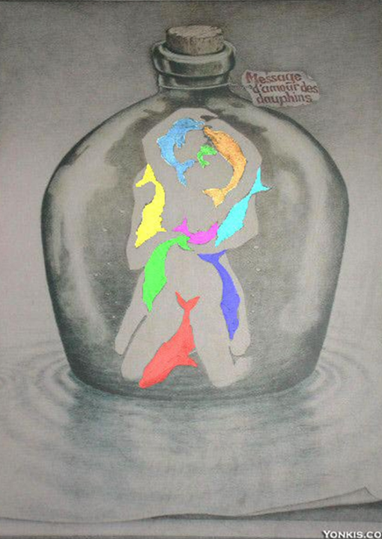
Zakaj mladi ljudje 2?
Pssst, kaj vidite?
V teoriji…
Notes:
Večina otrok vidi delfine. Razlog: niso omejeni z znanjem in izkušnjami odraslih. Zato lahko mladi najdejo rešitve, ki se razlikujejo od idej odraslih. Pogosto so bolj izvirni.

Slide 15
Elementi koncepta ustvarjalne učilnice – praktični vidiki
Notes:
Na naslednjih diapozitivi bo predstavljenih nekaj praktičnih aspektov povezanih z naslovom diapozitiva (Elementi koncepta ustvarjalne učilnice), ki je bil podrobneje predstavljen predhodno.

Slide 16
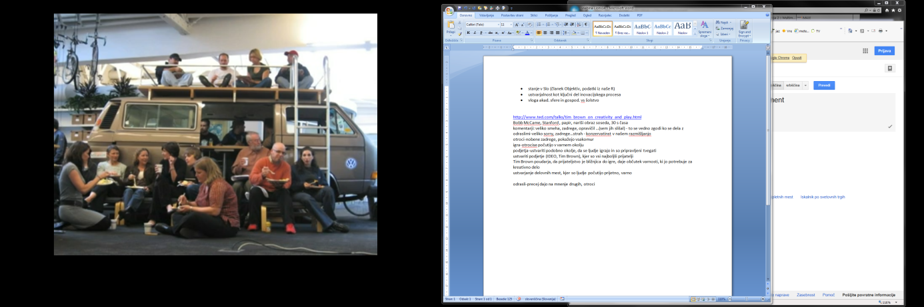
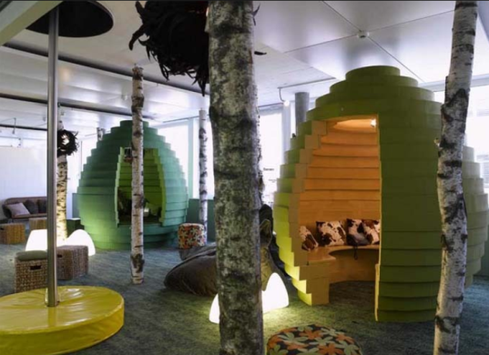
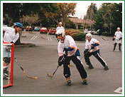
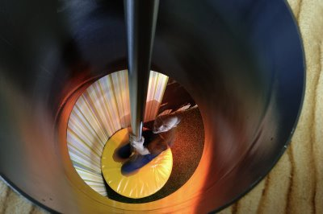
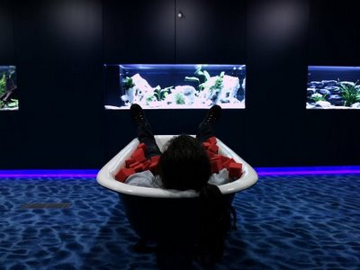
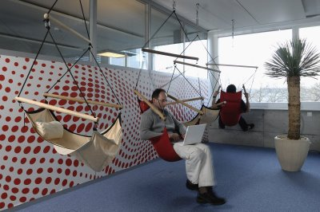
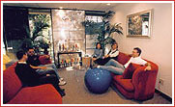
Ustvarjalno, „varno“ okolje
Notes:
Nenavadne ideje sodijo v nenavadno okolje
V podjetjih in šolah je smiselno ustvariti kreativno in sproščeno okolje (v psihologiji je termin „VARNO OKOLJE“)- V takem okolju delo dojemamo kot igro in smo posledično pripravljeni več tvegati. To vodi do bolj izvirnih idej.
Tim Brown poudarja, da je prijateljstvo bližnjica do igre. Ta nam daje občutek varnosti, ki jo potrebuje za kreativno delo

Slide 17
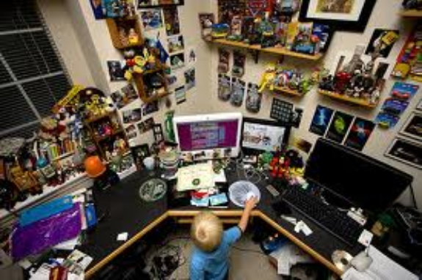
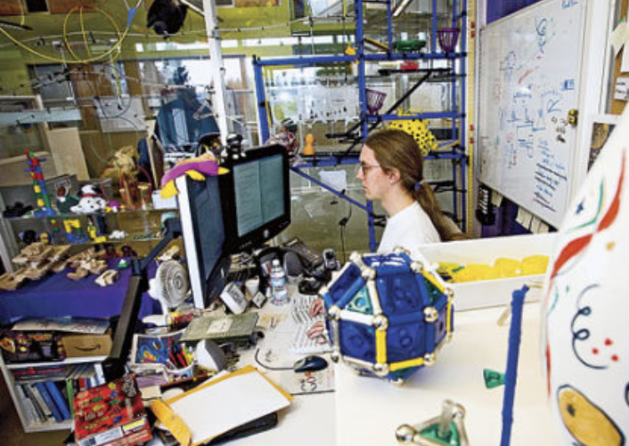
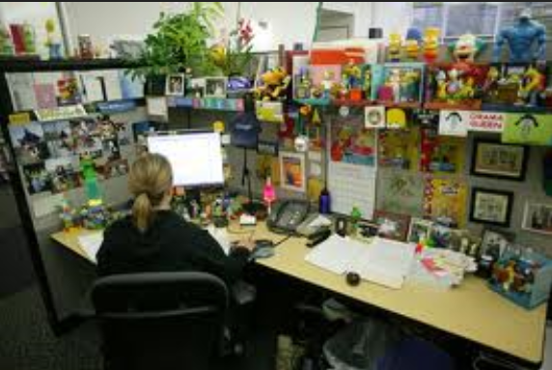
?
Otroška soba v primerjavi z delovno sobo pri Googlu
Ohranite otroka v sebi.
Notes:
Zelo podobno je ustvarjalno okolje otrok in najuspešnejših podjetij
Za razmislek oz. diskusijo: zakaj se igra in ustvarjalno okolje izgubljajo v višjih razredih?

Slide 18

Pomen domišljije
Šolski / izobraževalni sistem?

Slide 19
Ustvarjalnost zahteva čas - video
Poglejte kratek video: „Creativity requires TIME.mp4“ (2 min)
Pomislite na svoje izkušnje (potreben je razmislek)
  Timsko delo
  Gledanje videa - 2 min.
  Vaše izkušnje / razmislek - 5 min.

Slide 20
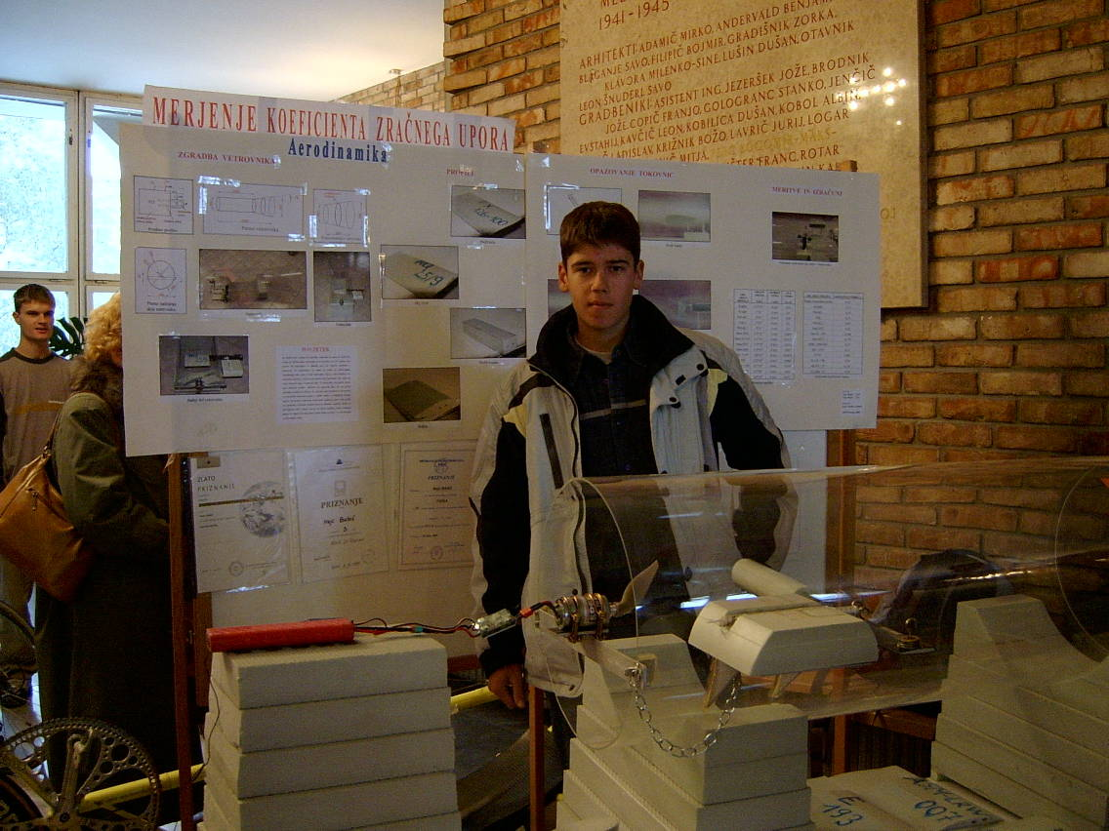
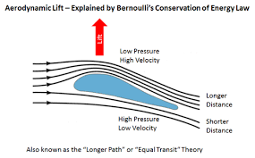
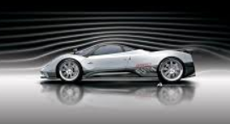
Inovativna orodja za učenje - Aerodinamika
Praktičen učni pripomoček
Uspešno sodelovanje s podjetji
  3. mesto na natečaju leta 2003
  Avtorji: Nejc Božič, Nejc Babič
  mentor: prof. Ivanka Toman, šola: Srednja elektro in strojna šola Kranj, Slovenija
Notes:
Inovativno učno orodje je razvil dijak srednje šole. Glede na različne izkušnje so podjetja, fakultete in druge organizacije pripravljene pomagati z materialom, opremo in strokovno pomočjo.

Slide 21

Vaje za razvoj kompetenc / Elementi inovativnega poučevanja
Na naslednjih diapozitivih lahko najdete različne vaje za razvoj ustvarjalno in inovacijsko usmerjenih kompetenc.
Lahko jih prilagodite na različne teme.

Slide 22
Identificiranje problemov in priložnosti
Iskanje priložnosti
  ugotovimo, kje je konkurenca šibka ali slaba
  idejo razvijemo iz lastnega hobija
  uporaba odpadnih materialov za nekaj uporabnega
  prinašanje idej s počitnic
  fantaziranje in sanjarjenje
Viri problemov - postavimo si vprašanje
  Kaj me je v šoli presenetilo?
  Kaj mi ni logično?
  Lahko poenostavim obrazec?
  Lahko preprečim podvajanje?
Zaznajmo probleme
  pogovarjanje z ljudmi in poslušanje ljudi
  rešujemo probleme, ki jih imajo ljudje
  poslušamo ljudi, ko govorijo: “Ko bi le…“
  Lahko preprečim napako?
Notes:
Tukaj lahko najdete nekaj preprostih pristopov, ki nas usmerjajo v prepoznavanje problemov / priložnosti.

Slide 23
Razmišljanje izven okvirja - „Out of the box thinking“
Težava: 4 ravne črte
Z uporabo 4 povezanih linij povežite vseh 9 pik.
  Praktično delo
  Individualno delo
  priprava - 3-5 min
  predstavitev

Slide 24
Razmišljanje izven okvirja - „Out of the box thinking“
Težava: 4 ravne črte

Slide 25

Test ustvarjalnosti, divergentno razmišljanje
Naloga
Za kaj vse lahko uporabljamo sponko za papir?
Navodila za delo
Na list papirja napišite čim več idej v 2 minutah
Praktični vidiki
Krepitev ustvarjalnosti in razmišljanja o različnih rešitvah istega problema
Notes:
Vaja je namenjena krepitvi kreativnosti in obenem testira stopnjo naše na enostaven način.
2 min. - poiščite čim več možnosti uporabe!
diskusija: katere kompetence krepimo?
Pri ocenjevanju je pomembno število idej, njihova izvirnost (redkost/pogostost) in fleksibilnost (koliko različnih področij ideje naslavljajo - npr. uporaba za ogrlico, prstan, nakit…majhna fleksibilnost)
Drugi pomembni elementi, povezani z idejami: uporabnost, izvedljivost.
Rezultat:
6-8 povprečje
10-12 in več sorazmerno kreativnosti
4,5 Slovenija - povprečje

Slide 26
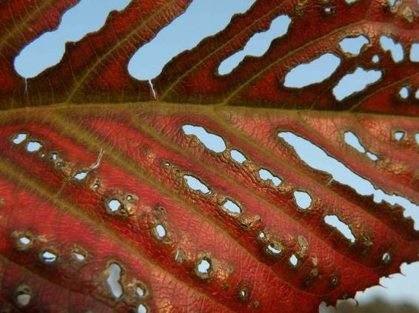
Ustvarjalno zaznavanje
Naloga
Uporabimo predmet (vejico, list z drevesa, lubje, ročno uro … naj bo vidnih čim več podrobnosti) ali sliko (lahko spodnjo) in zahtevamo, naj ga/jo čim bolj natančno opazuje, nato pa napiše vse, kar vidi (alineje).
Nato zahtevamo, naj odkrije še kaj novega, kakšno podrobnost ali vzorec.
Postopek ponavljamo, dokler ne odpove.
Sledi prikaz opažanj
Navodila za delo
Odgovori so lahko v smeri podrobnih bioloških značilnosti, struktur, abstraktnih pojmov, domišljijskih odgovorov
Praktični vidiki
Krepitev sposobnosti opazovanja-tudi zaznavanj priložnosti v vsakdanjem življenju, divergentnega mišljenje in povezovanja z znanjem.
Notes:
Naloga o ustvarjalni percepciji. Ta vaja je tesno povezana z vsakodnevnimi težavami in situacijami.

Slide 27
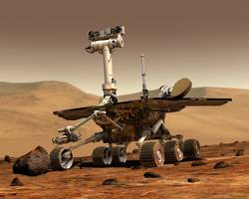
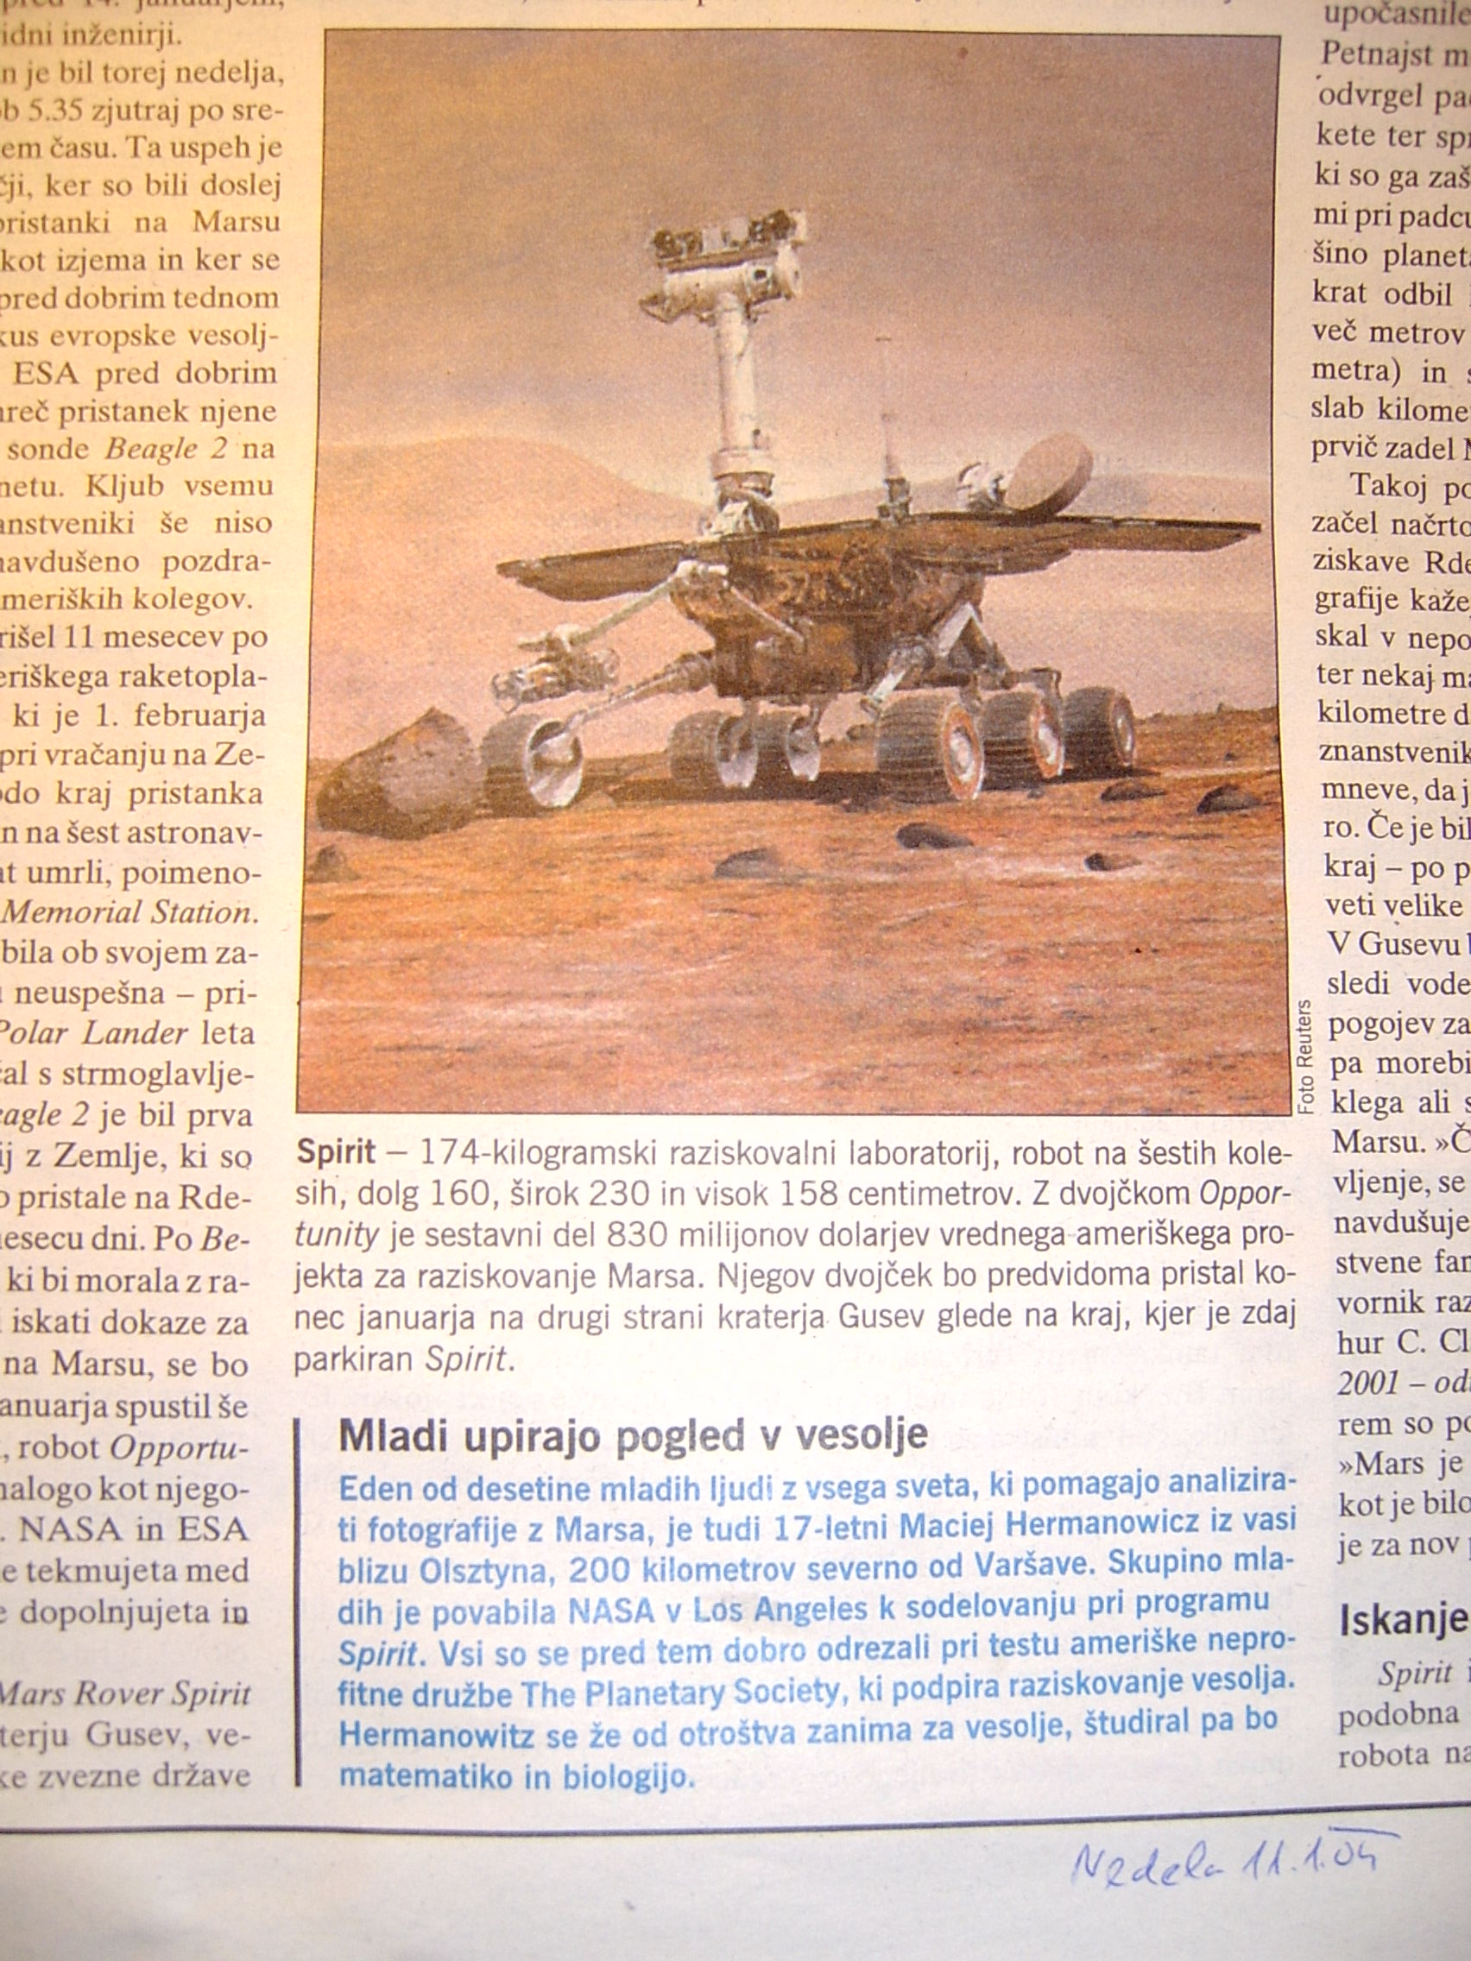
Ustvarjalno zaznavanje mladih v praksi
Notes:
NASA je pred leti poslala na Mars sondo SPIRIT. Gre za drobno vozilo, ki je na Zemljo poslalo vrsto slik s površja Marsa. NASA je v skupino ekspertov z vsega sveta povabila tudi skupino mladih. Ti s svojo kreativno percepcijo vidijo stvari drugače. V praksi vidijo druge zakonitosti slik kot eksperti, ki so omejeni s sovjim znanjem in izkušnjami (spomnite se še na vajo z delfini).

Slide 28
Preurejanje besedila
Naloga
Na voljo je določeno število besed, katerim lahko dodajamo glagole, veznike, predloge …). Iz njih (oz. iz dela vseh) je treba sestaviti čim večje število različnih stavkov.
Nekaj izdelkov se predstavi. Lahko se preveri, kdo je sestavil 3, 4, 5, 7, 9 in več smiselnih stavkov. Več kot jih je sestavil, večja je ustvarjalnost. Smiselna je predstavitev najboljših.
Navodila za delo
Besede (primer): kolo, sonce, očala, cesta, pokrajina, reka, stati, ležati − npr. Kolo stoji na soncu, na njem so očala za sonce.
Praktični vidiki
Krepitev domišljije in sposobnost uporabe obstoječih virov za reševanje konkretnih izzivov na ustvarjalen način.
Notes:
Vaja, ki temelji na besedni vaji, je namenjena krepitvi kompetenc, povezanih s kreativnostjo (glej praktične vidike)

Slide 29
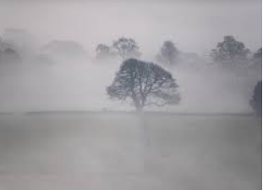
Divergentne naloge
Naloga
Poiščite vsaj tri predloge, kako bi lahko poimenoval domači kraj. Predloge naj utemeljijo.
Navodila za delo
Razmislite o posebnostih kraja, naravnih znamenitostih, pomembnih turističnih oz. gospodarskih lastnostih ipd. (npr. Ljubljana, ki leži na znamenitem Ljubljanskem barju, bi lahko bila Barjanka ali Meglapolis − zaradi megle v prestolnici).
Praktični vidiki
Znanje, ki se uporablja na ustvarjalni način.
  Praktično delo T (naloga 3)
  Individualno delo- pripravite skupno poročilo
  priprava - 5 min
  predstavitev - 1 min. /skupino
Notes:
Za opravljanje vaj in pripravo poročila uporabite predlogo.
Tukaj je naloga, ki krepi ustvarjalno mišljenje.

Slide 30

Out of the box - problem kocke
Naloga
Kako ločiti spodnji in zgornji del kocke?
Navodila za delo
poiščemo predpostavke, samoumevnosti – rešitev OBSTAJA
iščemo rešitve
Praktični vidiki
Sposobnost redefinicije problema (primer zračnice) in iskanja nestandardnih rešitev
Vir: De Bono – Tečaj mišljenja (Metoda pobega)
Notes:
Tukaj je naloga, ki spodbuja razmišljanje izven okvirjev (Out of the box).

Slide 31


Out of the box - problem kocke (REŠITEV)
vir: De Bono – Tečaj mišljenja (Metoda pobega)

Slide 32
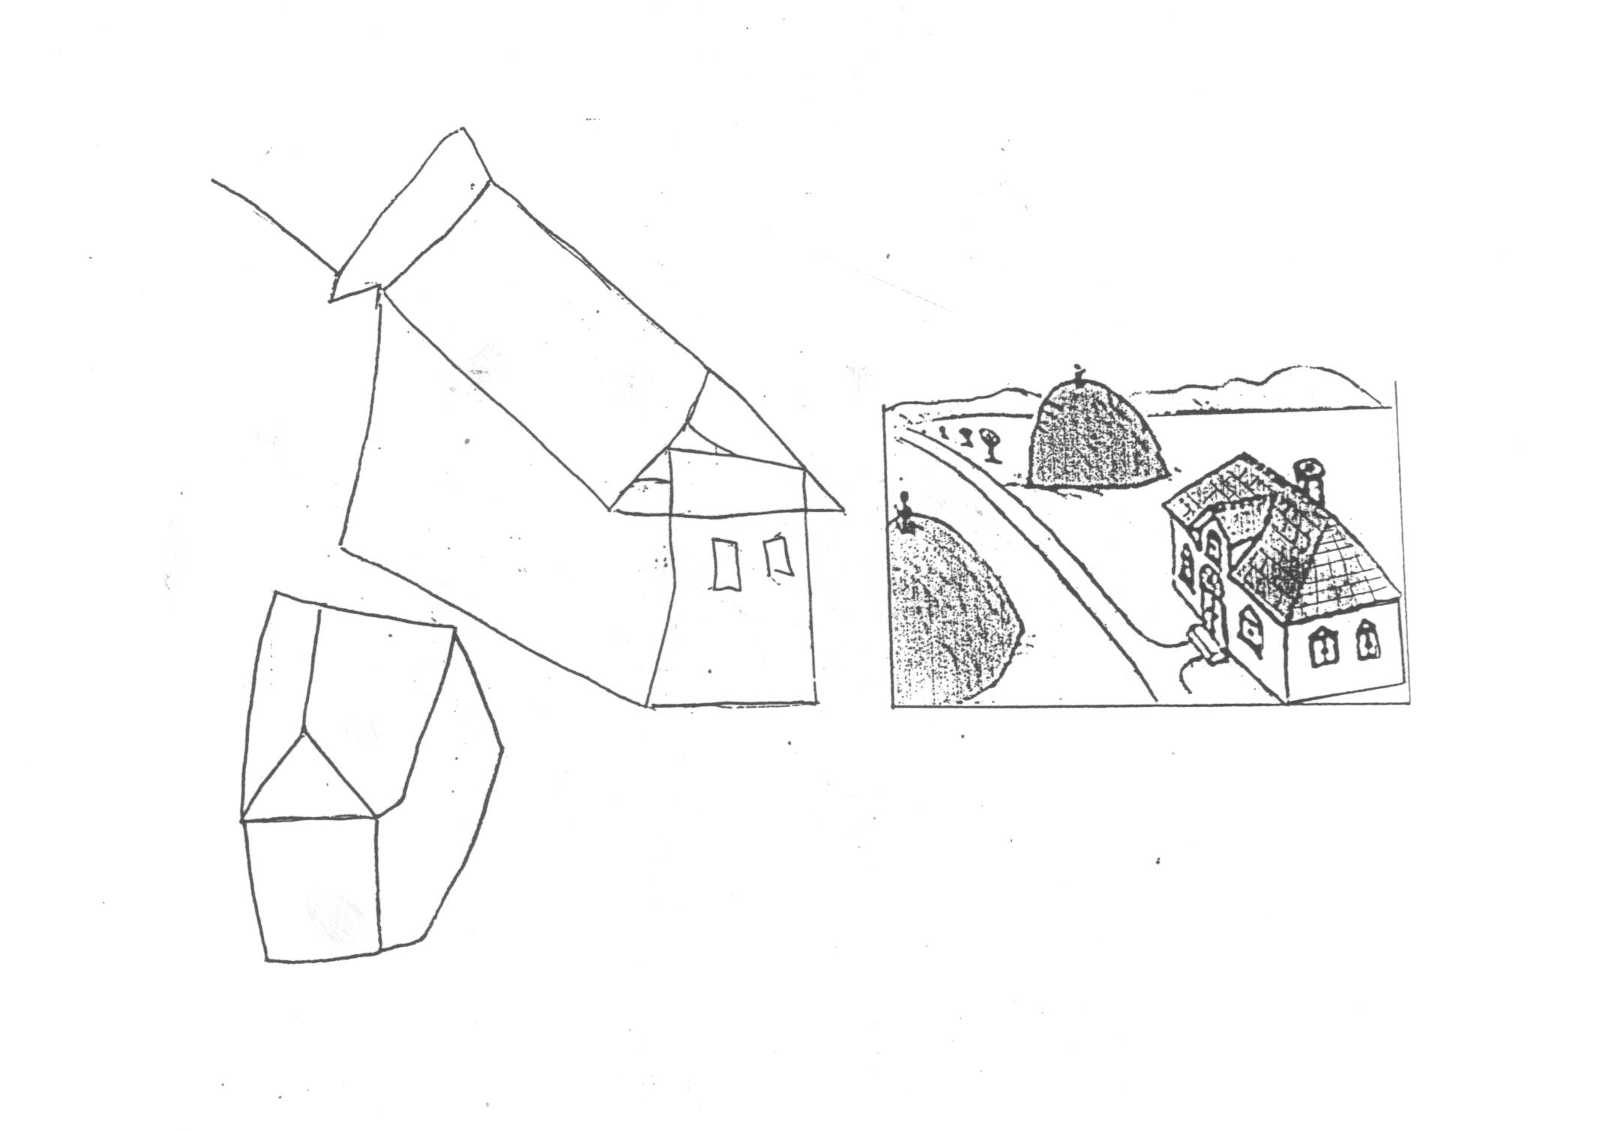
Hiša in ptič (opazovanje z risanjem, perceptivna rotacija)
Naloga
Otroku pokažemo sliko hiše, ki jo na treh straneh obdajajo hribi. Potem zahtevamo, naj nariše hišo, kot bi se videla s posameznih vrhov, nazadnje pa še, kot bi jo videl ptič nad hišo.
Navodila za delo
V mislih se mora otrok prestaviti v različne položaje in zaznavo prilagoditi novim razmeram.
Praktični vidiki
Krepitev sposobnosti pogleda na problem
iz različnih zornih kotov
Notes:
Tukaj je naloga, ki povečuje perceptivno rotacijo - krepitev zmožnosti gledanja na problem iz različnih zornih kotov

Slide 33

Kaj če…?
Naloga
Kaj bi se zgodilo, če:
bi postal neviden?
bi se svet obrnil na glavo in bi hodili po stropu?
sonce ne bi nikoli zašlo?
bi bili ljudje hišni ljubljenčki, živali pa njihovi lastniki?
Navodila za delo
Izberemo eno ali več vprašanj. Učenci naj svoje predloge predstavijo in utemeljijo.
Praktični vidiki
Kombinacija ustvarjalnosti in konkretnega znanja
Notes:
Tukaj je naloga, ki spodbuja uporabo znanja na ustvarjalen način. Naloga se lahko uporablja pri različnih temah.

Slide 34

Koliko las je na glavi?
Naloga: Določite, koliko las je na glavi sošolca ali sošolke. Določijo naj tudi barvo las.
Navodila za delo
Kvadrat s stranico 1 cm (ali drugače) in preštejejo število las na eni stranici. Iz tega izračunajo gostoto − št. las/cm2 (lahko tudi preštejejo število las na enoto ploskve).
Nato določijo okvirno površino glave, kjer rastejo lasje (aproksimacija s štirikotnikom ali delom krogle). Sledi izračun, koliko las je na celi površini.
Rezultate predstavijo. Pogovorite se o načinu merjenja, razlikah pri ocenah gostote las na enoto površine, oceni površine lasišča … Prav tako naj predstavijo rezultate glede na barvo las (kot prikazuje tabela, so razlike glede na debelino). Lahko izdelajo tudi skupno tabelo gostote las in barv ter primerjajo z uradnim podatkom.
Praktični vidiki
V konkretnih problemih obstaja veliko možnosti za reševanje problemov. Tudi rezultati se lahko razlikujejo. Potrebna je trditev, povezana s konceptom reševanja problemov pri natančnosti rezultatov.
barva | Št. | premer
blond | 146,000 | 17−51 34μm
črna | 110,000 | 64−100 μm
rjava | 100,000 | različno
rdeča | 86,000 | različno
  Praktično delo - opcijsko
  Timsko delo
  priprava - 15 min
  predstavitev - 5 min/skupino
Notes:
Vrsta vaje z nekaj metodami za reševanje. Točnost rezultatov se lahko razlikuje. Kljub temu, lahko končne rezultate sprejmemo, kar v šolah ni standardna praksa.
Rešitev: Okvirni podatek za odraslega, pri otroku jih je manj (vir: http://sl.wikipedia.org/wiki/Lasje).

Slide 35

Ustvarjalnost v praksi - 10 predmetov 1
Naloga
Izumite zgodbo z 10 naključno izbranimi predmeti
Navodila za delo
Korak 1
Dajte jim značaj, naj bo zanimivo, nepričakovano; dati značaj, postane zanimivo, nepričakovano; Vsak predmet se lahko uporabi enkrat ali večkrat
Predstavite zgodbo skupini 3-4 udeležencev
Korak 2
Izberite eno zgodbo in jo nadgradite z idejami ostalih udeležencev…
Ena skupina – ena predstavitev (vsi učenci so igralci v „teatru“)
  Praktično delo - opcijsko
  korak 1: 10 min.
  korak 2: 10 min
  korak 3: 10 min.

Slide 36
Ustvarjalnost v praksi - 10 predmetov 2
Korak 3
Skupina 3-4 udeležencev: ocenite delo posameznikov znotraj skupine
Nekaj začetnih vprašanj:
Zakaj so naključno izbrani predmeti pomembni?
Kako je vaja povezana z dnevnimi / poslovnimi situacijami?
Kaj je bilo dobro, ustvarjalno, nepričakovano v posameznih zgodbah?
Ovire pri delu? Kako jih premagati?
Druga pomembna vprašanja!
Praktični vidiki
Reševanje realnih problemov z razpoložljivim naborom virov in ustvarjalno kombinacijo uporabe
  Praktično delo – opcijsko
  korak 1: 10 min.
  korak 2: 10 min
  korak 3: 10 min.

Slide 37
Zakaj inovativnost in podjetnost
Naloga
Pogovor o pojmih, ki so povezani z ustvarjalnostjo, inovativnostjo in podjetnostjo in pomenom za družbo, organizacijo in posameznika
  Praktični vidiki
Seznanjanje z osnovnimi pojmi in zavedanje o njihovi pomembnosti
Navodila za delo
Pogovor o sledečih temah (lahko tudi sorodne vsebine)
  razlika med idejo in inovacijo;
  zakaj je podjetništvo pomembno;
  razlika med ustvarjalnostjo in inovativnostjo;
  zakaj je ustvarjalnost pomembna za družbo/organizacijo/posameznika;
  naštejte nekaj inovacij, ki jih poznate − doma, v šoli, družbi …;
  ali menite, da sami potrebujete ustvarjalnost, inovativnost in podjetnost − zakaj ja, zakaj ne;
  ali se pri učencih doma govori o ustvarjalnosti, inovativnosti in podjetnosti;
  kaj pa v šoli in drugje;
  poiščite primere inovacij izdelkov in proizvodov
  skušajte utemeljiti, zakaj je to pomembno
Notes:
Nekaj izhodišč za usposabljanje in razpravo.

Slide 38
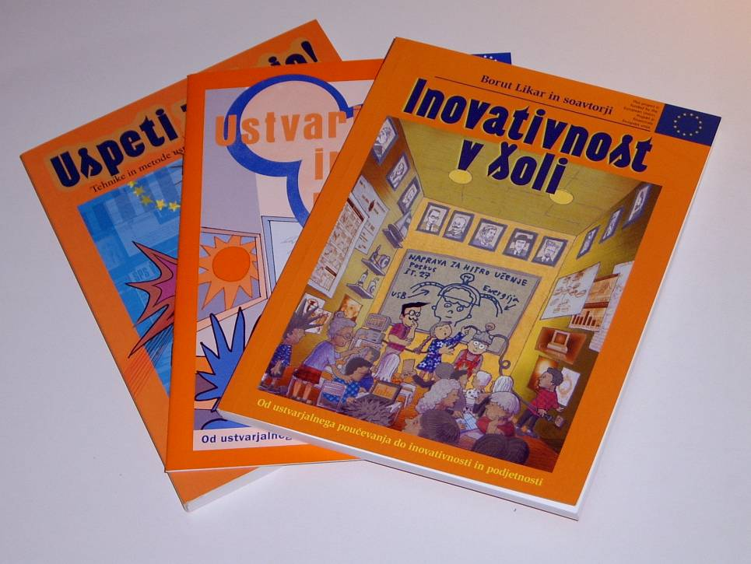
Uporaba različnih virov

Slide 39
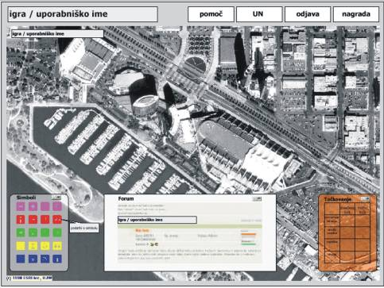
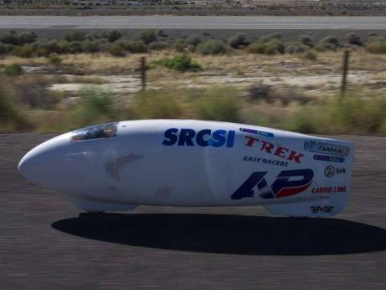
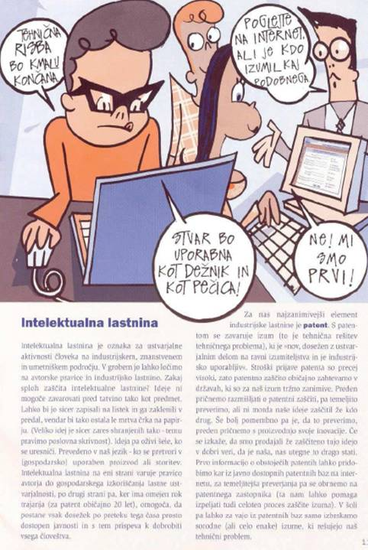
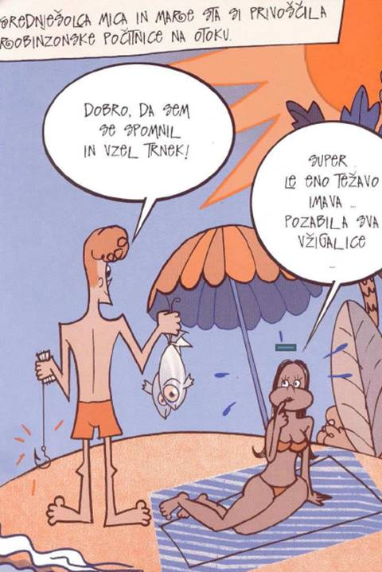

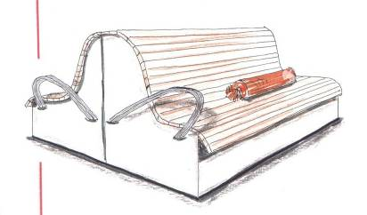
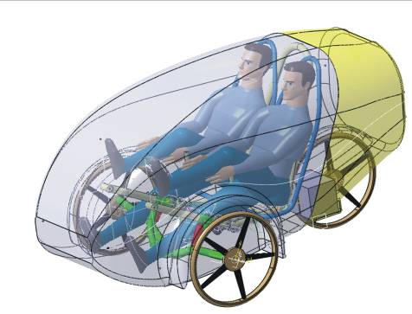
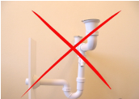

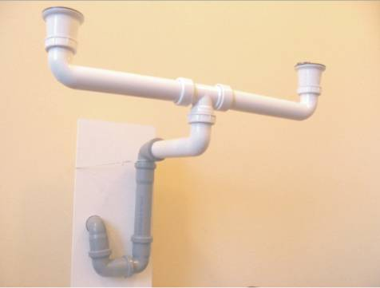
Eureka 2003 - Innovation of Youth (case of Slovenia) World innovations 2009
technological, non-technological innovations: technological and environmental products, tourist services, sport achievements, improvements in education process, design, etc.
Notes:
http://www.inovativnost.net/
or
http://www.innovation.si

Slide 40
Evropski in drugi viri s področja Znanosti, tehnologije, inženiringa in matematike 1
Scientix
Scientix spodbuja in podpira vseevropsko sodelovanje med učitelji, pedagoškimi raziskovalci, snovalci politik in drugimi pedagoškimi delavci na področju znanosti, tehnologije, inženirstva in matematike. Namen portala je tudi povezovanje nacionalnih skupnosti učiteljev in prispevati k razvoju nacionalnih strategij za spodbujanje učenja z raziskovanjem in drugih inovativnih pristopov k poučevanju znanosti in matematike
  Moodle, A-STEM* orodja za učitelje
  http://www.stevespanglerscience.com/lab/experiments/incredible-can-crusher !
* STEM -> Znanost, tehnologija, inženiring in matematika
BBC School – spletni eksperimenti
  http://www.bbc.co.uk/schools/scienceclips/ages/5_6/ourselves.shtml !
European Schoolnet
http://www.europeanschoolnetacademy.eu/web/innovative-practices-for-engaging-stem-teaching-ii
European Schoolnet je mreža 31 evropskih ministrstev za šolstvo, ki želi kot neprofitna organizacija spodbujati inovativnost pri poučevanju in učenju. European Schoolnet ponuja program usposabljanja učiteljev:

Slide 41
Evropski in drugi viri s področja Znanosti, tehnologije, inženiringa in matematike 2
Learning Resource Exchange
http://lreforschools.eun.org/web/guest
Vsebine iz različnih področij STEM* (npr. filmi, simulacije, interaktivne vaje, smernice za učitelje), kratek opis, oceno vsebine in druge koristne informacije.
* STEM (Science, technology, engineering, and mathematics) - Znanost, tehnologija, inženiring in matematika
Open Learn - http://www.open.edu/openlearn/education
Cilj portala OpenLearn je odpraviti ovire za izobraževanje z doseganjem milijonov učencev po vsem svetu in zagotavljanjem brezplačnih izobraževalnih virov. V brezplačnih materialih ponuja tudi številne zanimive teme (npr. s področja STEM, inovativni pristopi pri poučevanju itd.),
e Twinning - https://www.etwinning.net !
eTwinning je skupnost evropskih šol. Pedagoškim delavcem (učiteljem, ravnateljem, knjižničarjem itd.), ki delajo v šolah po Evropi, ponuja spletni portal, ki omogoča povezovanje, sodelovanje, razvijanje projektov, izmenjavo izkušenj in še veliko več.
SOS šola - http://www.sos-sola.si/

Slide 42
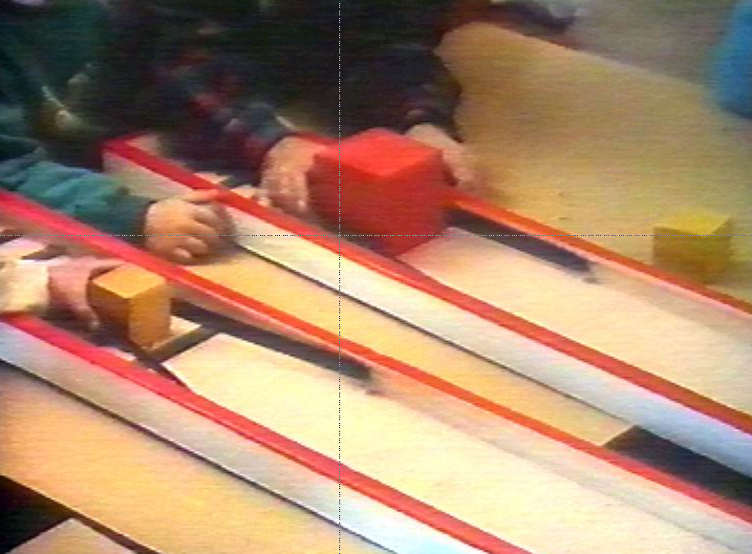
Klasični v primerjavi z e-eksperimenti
Kako opraviti klasične poskuse
  Preprosta oprema in material za poskus
  dinamične spremembe, ki lahko pritegnejo pozornost otrok
  Možnost, da otroci same izvajajo poskuse
  Varnost otrok
Prednosti in slabosti
  Stopnja vključenosti?
  Smisel prakse in realnosti
  Raznolikost eksperimentiranja
Notes:
Klasični eksperimenti in e-eksperimentiranje so komplementarni pristopi. Uporabite jih glede na vaše potrebe in njihove lastnosti.

Slide 43
Inovativno poučevanje
Za svoj/poljuben predmet pripravite inovativno nalogo/uro - praktično, konkretno. Uporabite lahko
  Ustvarjalne učilnice - celovit večdimenzionalni koncept (glejte prejšnje diapozitive)
  E-priložnosti
  Vaše ideje…
Pokažite:
  star pristop - kratko
  nov, inovativen pristop - predstavitev, prikaz prednosti in ostalih vidikov
  Praktično delo T (naloga 4)
  Timsko delo
  priprava - 20 min
  predstavitev - 5 min. /skupino
Notes:
Za opravljanje vaj in pripravo poročila uporabite predlogo.

Slide 44
Zaključki, povzetek
Predavanje je bilo osredotočeno na procese učenja za ustvarjalnost in inovativnost ter ustvarjalnega poučevanja. Torej poučevanje, ki poskuša razviti in izvajati inovativne učne prakse, da bi bilo učenje bolj zanimivo in učinkovito. Hkrati je inovativno delo učitelja dobro izhodišče za sledenje latinskega pregovora:
Verba docent exempla trahunt.
Besede vlečejo, zgledi učijo.

Slide 45
Literatura in viri
Bocconi, S., Kampylis, P. G., & Punie, Y. (2012). Innovating learning: Key elements for developing creative classrooms in Europe. Luxembourg: Publications Office of the European Union. (angleški vir)
Armstrong, T. (1991). Awakening your child's natural genius: enhancing curiosity, creativity and learning ability. Putnam. (angleški vir)
Armstrong, T. (1998). Awakening genius in the classroom. ASCD. (angleški vir)
Likar, Lorber in sodelavci. Priročnik za mentorje UPI https://www.researchgate.net/publication/296976099_Prirocnik_za_mentorje
Pečjak, Vid in Milan Štrukelj. 2013. Ustvarjam, torej sem. Celovec: Mohorjeva založba.

Slide 46
Literatura in viri
Ustvarjalnost, podjetnost in inovativnost: priročnik za učitelje (projekti UPI). Vrhovnik, B. in ostali avtorji. 2012. Obrtno-podjetniška zbornica Slovenije.
Prebudite genija v svojem otroku: Spodbujanje radovednosti, ustvarjalnosti in učnih sposobnosti. Armstrong, T. 2006. Tržič: Učila
Inovativnost v šoli: Od ustvarjalnega poučevanja do inovativnosti in podjetnosti. Likar, B. in FATUR, P. 2004. Ljubljana: Inštitut za inovativnost in tehnologijo - Korona plus
Poti do novih idej: Tehnike kreativnega mišljenja. Pečjak, V. 2001. Ljubljana: New Moment d.o.o.

Slide 47
Uporabne povezave
Scientix. The Scientix community is a platform for Scientix users to network, share experiences and ideas, and discuss the projects. http://www.scientix.eu/ (angleški vir)
BBC School - on line experiments. http://www.bbc.co.uk/schools/scienceclips/index_flash.shtml and http://www.bbc.co.uk/education/highlights (angleški vir)
European Schoolnet . The European Schoolnet offer the teacher training related to STEM. http://www.europeanschoolnetacademy.eu/web/innovative-practices-for-engaging-stem-teaching-ii (angleški vir)

Slide 48
Uporabne povezave
SOS šola. http://www.sos-sola.si/
Learning Resource Exchange. http://lreforschools.eun.org/web/guest (angleški vir)
Open Learn. http://www.open.edu/openlearn/education (angleški vir)
Etwinning. https://www.etwinning.net/hu/pub/index.htm
Syuareheadteachers.
  http://squareheadteachers.com/category/science/
  http://www.youtube.com/watch?v=ooWuoD4gOcc&feature=youtu.be
  https://www.etwinning.net/hu/pub/index.htm (angleški vir)
Inovativnost. http://www.inovativnost.net

Slide 49

English title: LET’S BE INNOVATIVE! Development of Creativity, Innovation and Entrepreneurship for Primary School Teachers
^{Acronym: InnoTeach}
Project n°: 2016-1-SI01-KA201-021641
Project leader and coordinator: Korona plus d.o.o., Institut za inovativnost in tehnologijo, Slovenia
Programme: Erasmus+ Strategic Partnership
Contact: Ms. Urška Mrgole – info@innovation.si
This material was presented on the InnoTeach Project C1 training in July 2017 Hungary.
All content of the training is Copyrighted / Creative Commons / free / etc.
InnoTeach Consortium 2016-2018

Slide 50
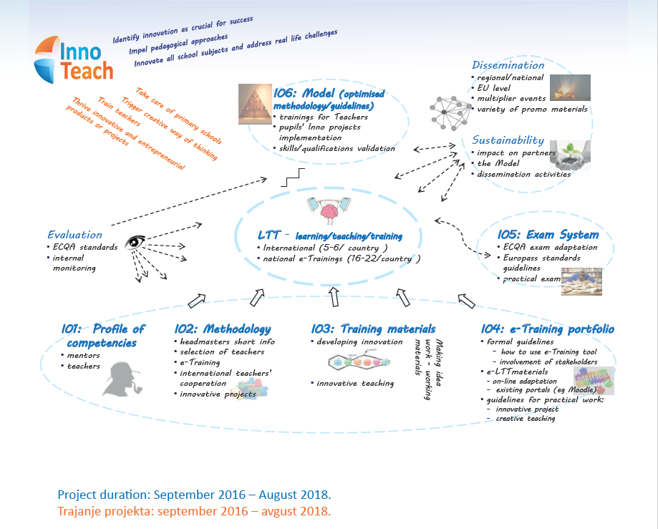


Slide 51

Template created by
Zsolt Lengyel, jános szabó
Notes:
Please use this area to write your memos, links, annexes and everything what should be not read on particular slide, but must speak out lodly on your lesson.

